Slide 1

H_Lib시스템
멀티미디어공학과
1191016 김호영
1191027 서보경
1191041 전동화

Slide 2

01
Vision statement
02
Impact Mapping

Slide 3
Vision Statement
Who 한성대학교 도서관을 자주 이용하는 학생들에게
The H_Lib 이라는 새로운 도서관 시스템을 제공한다.
That 한성대학교 도서관을 이용하는 학생들에게 새로운 서비스를
제공을 함으로 도서관 이용객을 증가 시킨다.
Unlike 대여, 반납, 재고관리와 같은 일반 도서관 시스템과 달리
Our Product
도서 대여 횟수와 비례하여 커피포인트를 제공한다.
도서관에 구비되어 있지 않는 도서를 구매 신청기회를 제공한다.
도서 추천과 새로운 도서 알림 서비스를 제공한다.

Slide 4
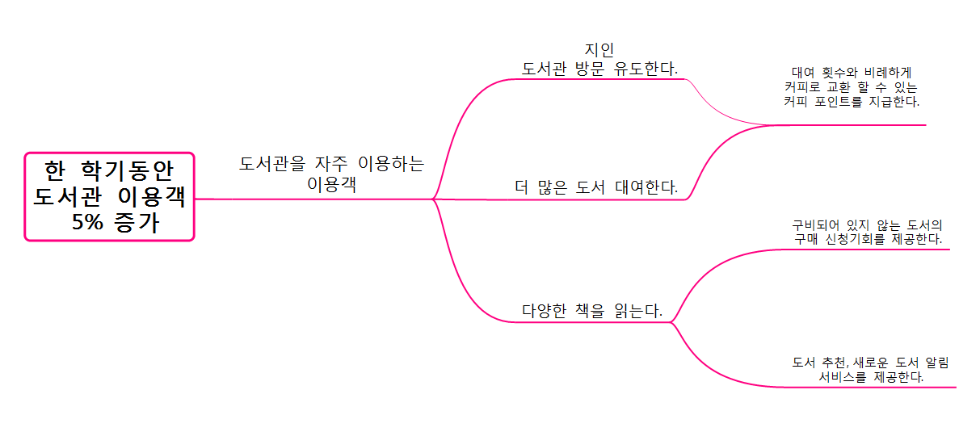
Impact Mapping
WHY
WHO
HOW
WHAT

